Slide 1
纳米尺寸CMOS器件几个相关问题
Moore’s law
ITRS
Scaling down
Physics limiting

Slide 2
Moore’ law
70s，十几微米——几微米
80s，1微米
90s，亚微米——深亚微米
新世纪，几十纳米——5nm已经在实验室中实现
横向尺寸减小(长宽）
纵向尺寸减小（氧化层厚度、结深）
复杂性增加：连线层数增加
硅片尺寸增加

Slide 3

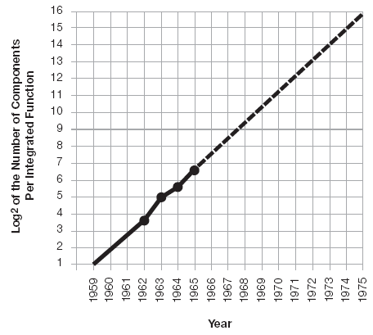
Moore’s Law
1965年，每年性能翻番。
1975年，Moore自己修正为每二年翻番。
后来差不多是，每十八个月翻番。
斯坦福大学名誉校长、谷歌董事长兼MIPS计算机系统创始人John Hennessy说：“‘摩尔定律’它不是法则，而是一个志向，是一个目标。是值得一试的东西。”

Slide 4
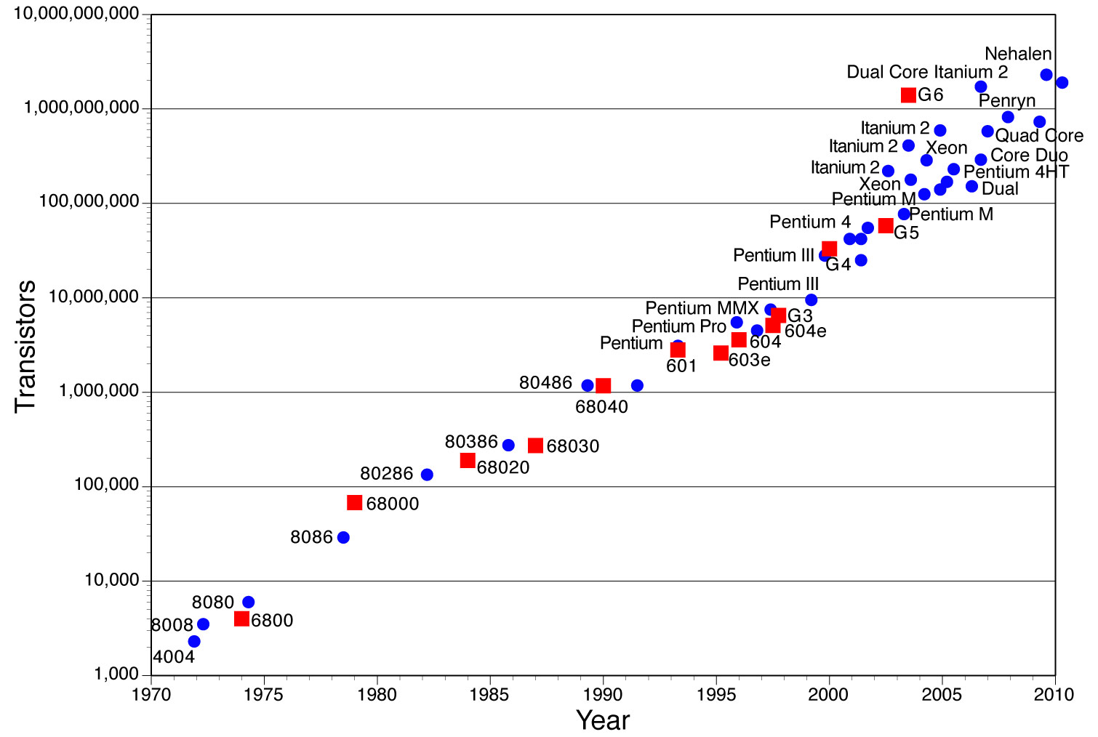

Slide 5
The only constant in VLSI is constant change
Transistors become cheaper
Transistors become faster and lower power
Circuit become complex
Wires do not improve (and may get worse)

Slide 6
ITRS— International Technology Roadmap for Semiconductors
ITRS是由欧洲、日本、韩国、台湾、美国五个主要的芯片制造地区发起的。发起组织分别是European Semiconductor Industry Association (ESIA，欧洲半导体工业协会)，the Japan Electronics and Information Technology Industries Association (JEITA，日本电子与信息技术工业协会)， the Korean Semiconductor Industry Association (KSIA，韩国半导体工业协会)， the Taiwan Semiconductor Industry Association (TSIA，台湾半导体工业协会)和the UnitedStates Semiconductor Industry Association(SIA，美国半导体工业联盟)。ITRS的目的是确保集成电路(IC)和使用IC的产品在成本效益基础上的性能改进，从而持续半导体产业的健康和成功。
通过全球芯片制造商、设备供应商、研究团体和consortia的协作努力，路线图团队识别关键的挑战，鼓励创新解决方案，并欢迎来自半导体团体的分享。这些团队同时还参与了其他具有战略意义的路标的研究，例如电子学和纳米技术，所以ITRS能够很好的理解对于基本研究能力和产品潜力的需求谱图。
ITRS会议每年举办来进行公开回顾和评论，通常是夏天在美国，冬天在亚洲。有时候也包括春天在欧洲举办的公开会议。ITRS与其他网络组织和虚拟会议合作，以扩展ITRS的在线出席，并创造其他更多的参与机会。

Slide 7
国际半导体技术发展路线图（International Technology Roadmap for Semiconductors，ITRS）最新发布报告指出，半导体体积到2021年将不再缩小。报告认为，届时半导体厂商将面积缩小、放下更多晶体管的做法已经在经济上不划算，此后，半导体厂商将关注3D芯片等其他新的技术增强计算性能。不过，该报告发布并非意味着“摩尔定律”将在5年内死亡——通过使用3D堆叠等新的技术，短期内芯片的晶体管密度将继续提高。同时，也有外媒指出，该报告毕竟是“路线图”，而非“发展规划”，因此对其结论也应持谨慎态度。
但有一点可以确定，与以往首先改善硬件，软件随后跟上的趋势不同，以后半导体行业的发展将会呈现以软件为主导的软硬结合新思路：先看手机、物联网设备及数据中心等软件的需求，再回过头来决定支持这些软件和应用需要怎样的处理能力，并由此规划硬件的设计。

Slide 8
到上世纪90年代，通过巨额研发投资， “按比例缩小趋势 (scaling ) ”已运行了近30年 ，投资需求的不断增长促进了工业界的联盟，并促进了大量的研发合作、协会和其它种种合作形式的诞生。 为了指导这些研发项目， 美国半导体工业协会 (SIA ) 发起编写了美国国家半导体技术发展路线图(National Technology Roadmap for Semiconductor，NTRS ) ， 共发表了1992年、1994年和1997年三个版本。在1998年，由美国半导体工业协会提议，邀请了欧洲、 日本、韩国和中国台湾等国 家和地区的人士参加，对路线图进行了更新，最终形成了1999 年的第一版国际半导体技术发展路线图( The International Technology Roadmap for Semicon— ductors，ITRS ) 。 在此之后，国际半导体技术发展路线图在每偶数年份进行更新，每单数年份进行全面修订 。

Slide 9
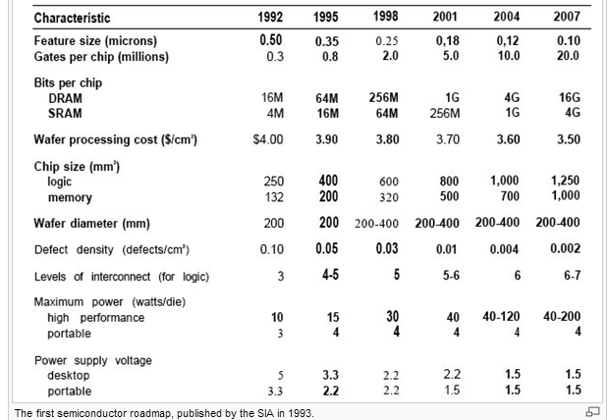
ITRS
International Technology Roadmap for Semiconductors(1993)

Slide 10
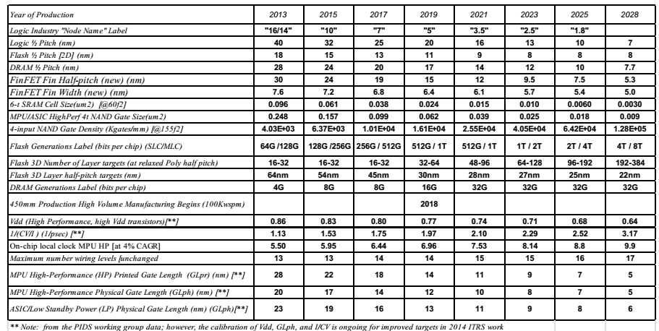
ITRS
International Technology Roadmap for Semiconductors(2013)

Slide 11
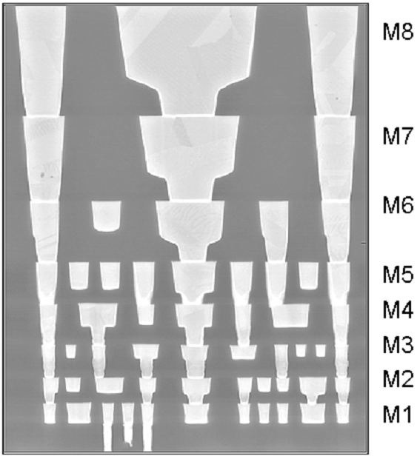
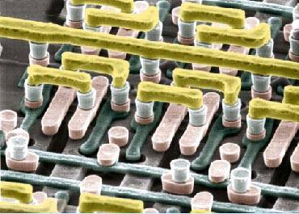
Copper interconnects with low-k dielectrics from Intel’s 65 nm logic technology

Slide 12
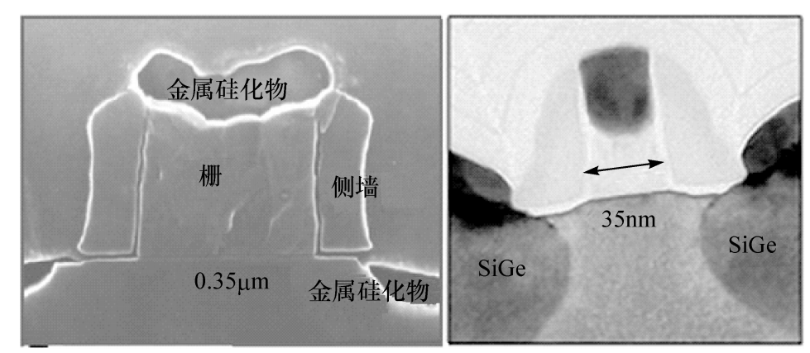
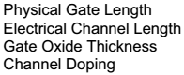
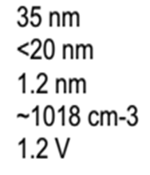

Slide 13
微 缩 率
Scaling down

Slide 14
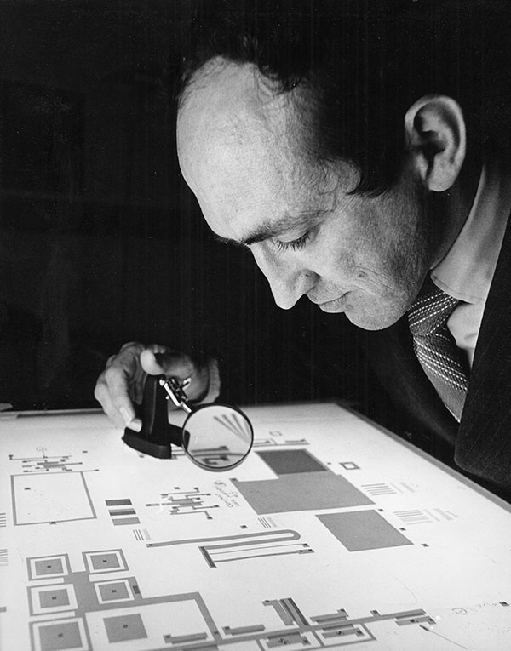
constant electric field scaling(CE)
提出：Dennard in 1974_IEEE Journal of Solid-State Circuits 9 (1974)
电场不变
Scaling:
几何尺寸同比例减小 (x, y, z => W, L, t_{ox})
电压等比例缩小
掺杂浓度放大同样的倍数
发明了DRAM

Slide 15
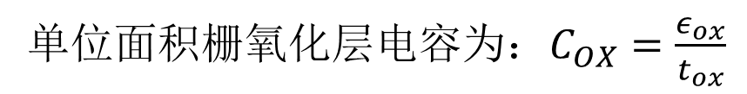
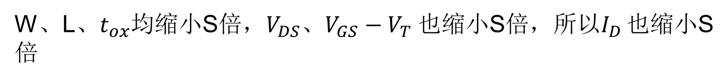
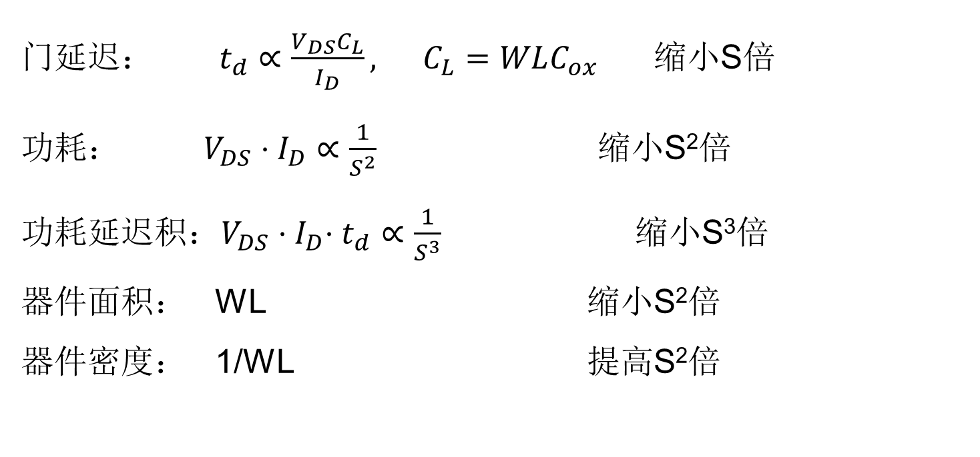

Slide 16
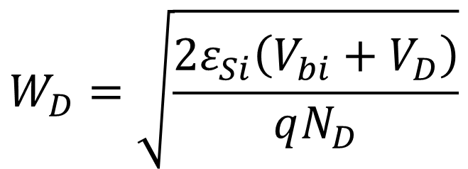
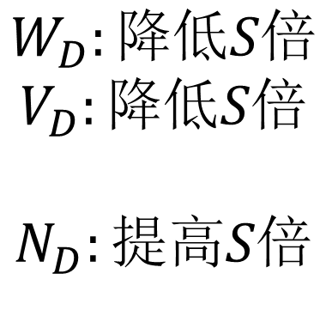
漏端电压
漏耗尽层宽度
衬底掺杂浓度

Slide 17
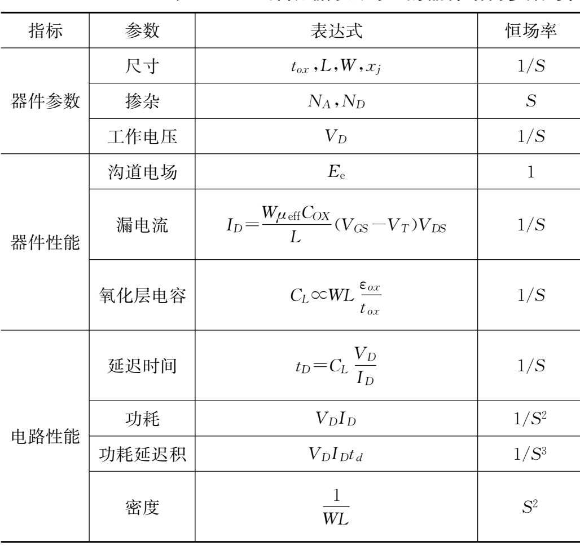

Slide 18
恒场率中存在的问题：
阈值电压不可能缩得太小，因为阈值电压降低会引起电路抗干扰能力的减弱，泄漏电流增加，不利于动态工作点电平的保持，而且会引起静态功耗增加。
漏源耗尽层宽度不可能等比例缩小
电源电压标准的改变会带来很大的不便。

Slide 19
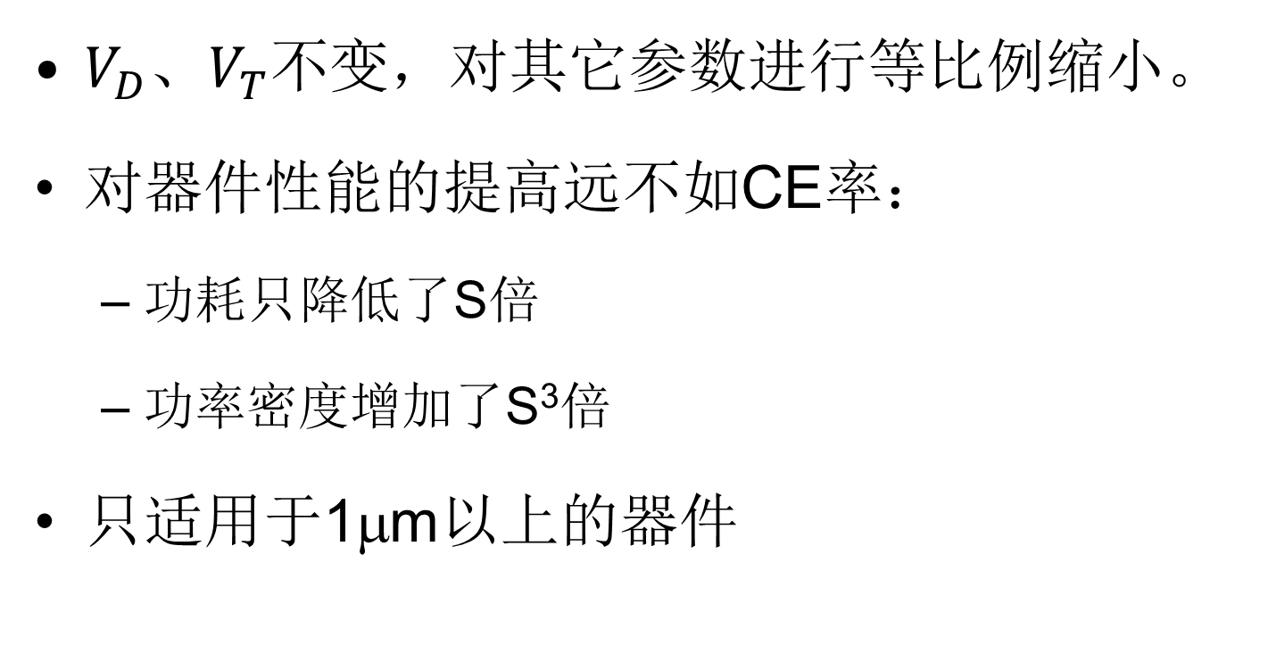
恒定电压等比例缩小 ——恒压（CV）率

Slide 20
普适率

Slide 21
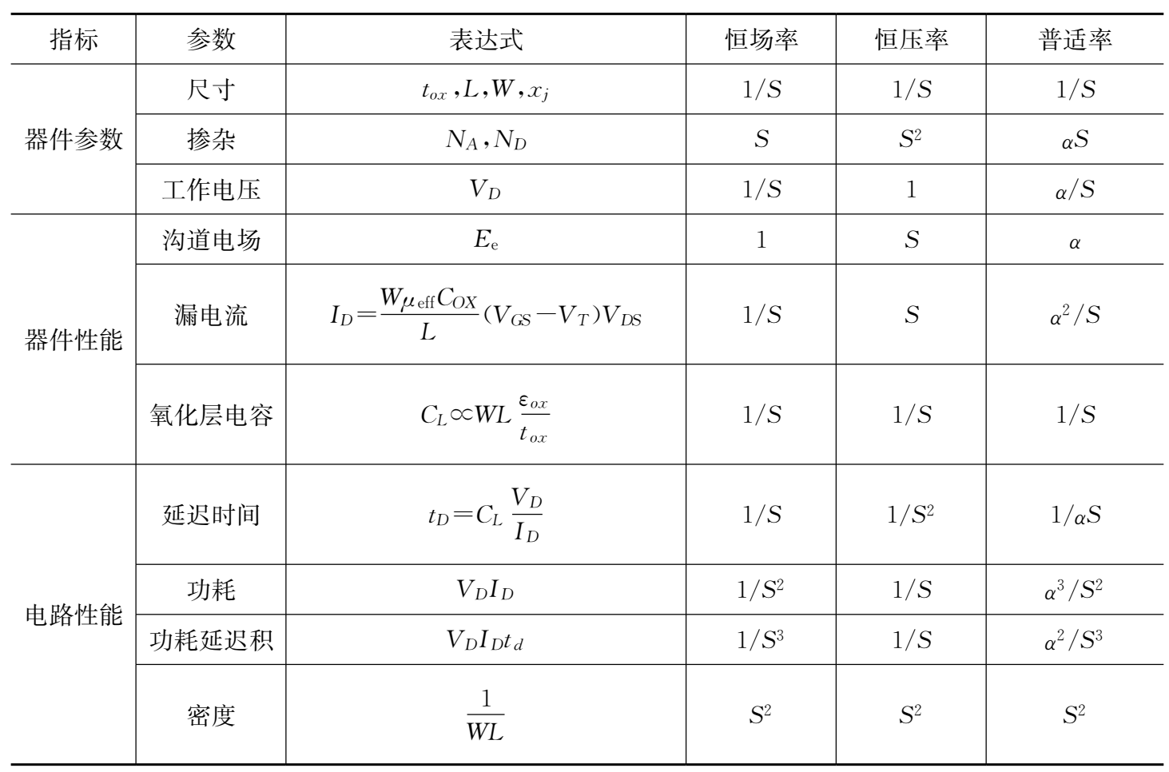

Slide 22
Physical Limits
Many reasons have been predicted for end of scaling
Dynamic power
Subthreshold leakage, tunneling
Short channel effects
Fabrication costs
Electromigration
Interconnect delay

Slide 23
金属引线中的电迁移现象
大电流密度作用下质量输运
沿电子流方向进行
一个方向形成空洞，另一个方向由于金属原子的堆积而形成小丘。形成开路或短路，在互连线变窄时，这一问题格外突出。

Slide 24
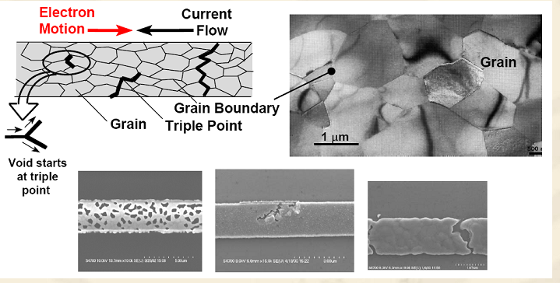
Al抗电迁移的能力差

Slide 25
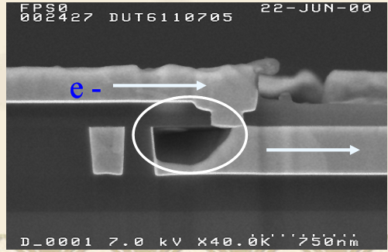
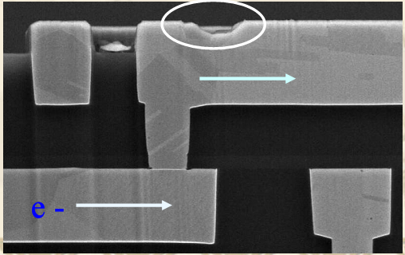

Slide 26
电迁移的物理机制
金属原子所受到的作用力
静电作用：沿电场方向；电子的屏蔽，静电力将减小。
动量交换：由于电子与金属离子间的碰撞引起的，沿电子流方向。
金属原子沿着电子流方向运动
电流密度较高(10⁶ A/cm² )，电子风的作用超过静电力的作用
金属离子被热激发具有较高的热动能
当在电子流方向存在温度梯度或其它应力时，电迁移过程将加速

Slide 27
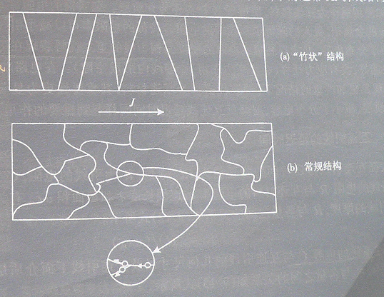
改进电迁移的方法
竹状结构：
一般竹状结构的金属的MTF比常规结构的高出２－３倍。
晶粒间界垂直于电流方向，沿晶粒间界的扩散被抑制，从而提高MTF

Slide 28
改进电迁移的方法
Al-Cu或Al-Si(1%)-Cu(4%)合金
引入的杂质在晶粒间界处分凝可以降低铝原子在晶粒间界处的扩散系数，从而提高MTF一个数量级。
问题：Si每增加1%,电阻率增加0.7μΩ
Cu每增加1%,电阻率增加0.3μΩ
不易刻蚀
易受Cl_{２}腐蚀

Slide 29
互连引线的时间延迟
表征引线延迟时间的物理量是RC
R是引线电阻，C是互连系统的电容
降低时间延迟，
采用Cu，电阻率低，且Cu的抗电迁移特性好。
采用低K材料

Slide 30
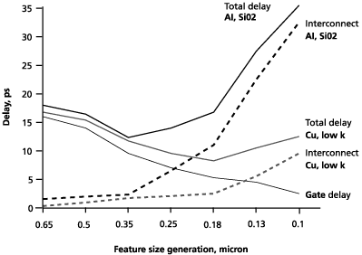
不同系统延迟时间的比较

Slide 31
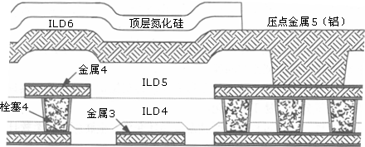
Cu的多层布线工艺
对于多层电极系统，由于铜具有更低的电阻率，已在逐
步取代铝成为主要的互连金属材料。

Slide 32
金属线的宽度
M1 ： 200 nm
M2, M3： 250 nm
Last metal (and the last but one) ： 400 nm
Why?
After lot of layers are built, the photo margin tends to be low for small line width/spaces
Last metal tend to carry lot of current and you need the width, to reduce resistance
Fewer wires are needed. Space is available. So why not?

Slide 33
栅氧化层减薄的限制
工艺上的难度
100nm栅长，1.5V栅压，栅厚3nm，相当于10层硅原子厚度。（硅原子半径0.313nm）。如果氧化层厚度误差控制在10%，工艺精度必需在1个原子线度内。即工艺要求相当高。
物理上的限制
击穿和可靠性
隧穿电流
多晶硅耗尽
反型层电容

Slide 34
氧化层击穿——时变击穿现象
厚氧的击穿：强场下碰撞电离，电子进入导带，破坏绝缘性，是介质的本征击穿。氧化硅的临界击穿场强约10⁷V／cm
薄氧的击穿：本征击穿前，隧穿效应会使一些电子越过二氧化硅，形成隧穿电流。
氧化层损伤：陷阱对电荷的俘获引起氧化层的磨损（wearout）即氧化层损伤，是器件可靠性的一个重要问题。

Slide 35
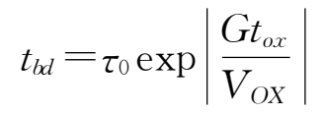
时变击穿：认为氧化层中电荷积累到一定的量则达到击穿条件，用电荷积累所需要的时间表示，称为时变击穿
TDDB:Time Depedent Dielectric Breakdown
V_{ox}加在氧化层上的压降
t_{ox}有效氧化层厚度：反映了物理上氧化层最薄弱处的厚度，也包含了Si-SiO₂界面或氧化层内的缺陷造成的局部电荷俘获率提高或使Si-SiO₂势垒高度下降的作用
G、τ₀反映ln（t_{bd}）∼1／Ε_{OX}的斜率和截距，是与温度有关的常数。室温下G≈360MV/cm, τ₀ ≈ 1×10⁻¹¹s

Slide 36
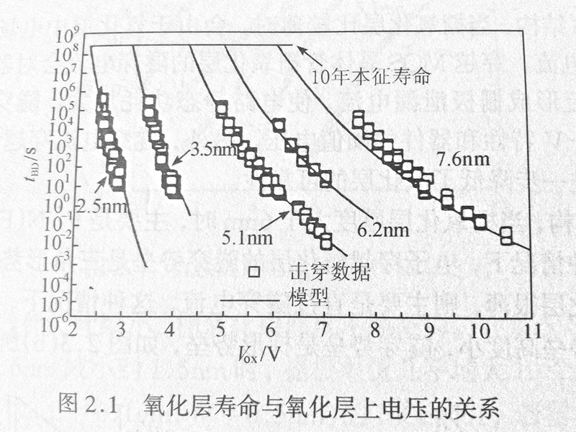
不同氧化层厚度下，氧化层寿命与氧化层上电压的关系

Slide 37
氧化层电压与厚度
理论模型与实验数据表明
对30年寿命下，E_{max}<8MV/cm：
工作电压 最小氧化层厚度
5V 11nm
3.3V 6.5nm
2.5V 4.5nm
1V 2nm
要注意的是，由于实际氧化层中总是存在缺陷，使氧化层的击穿电场强度降低了３０%左右，实际允许的氧化层电场强度在5-5.5cm/v

Slide 38
氧化层的隧穿电流对器件性能的影响
隧穿电流形成的是栅泄漏电流
功耗增加
I-V特性
阈值电压
氧化层损伤

Slide 39
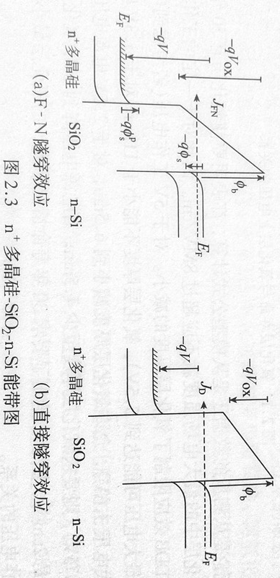
二类隧穿电流
氧化层比较，其上的压降超过氧化层－硅势垒。隧穿势垒是三角形，是F-N隧穿。
氧化层薄，氧化层上压降小于氧化层－硅势垒，隧穿势垒是梯形，称为直接隧穿。

Slide 40
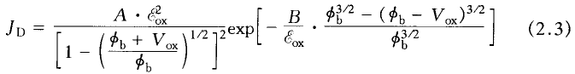
二种隧穿电流随电场都是指数变化

Slide 41
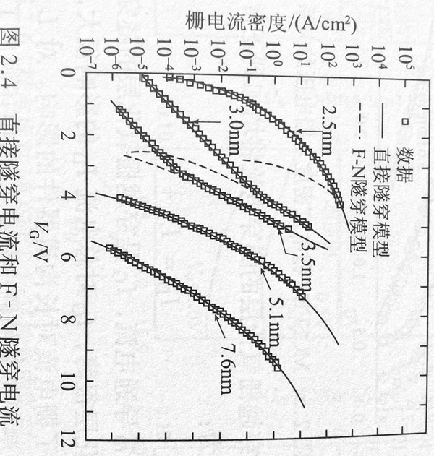
直接隧穿电流对氧化层厚度非常敏感薄氧化层下，直接隧穿电流远大于FN隧穿电流
3nm以下，即使1V电压下，也有很大的直接隧穿电流。 隧穿电流对氧化层厚度非常敏感。

Slide 42
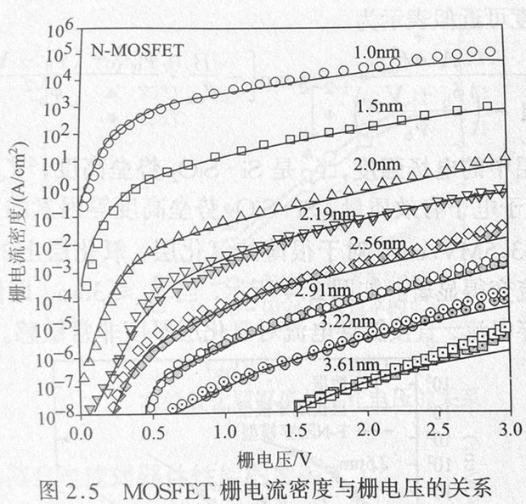
栅电流与氧化层厚度及栅电压的关系
可见2nm以下不可接受了！

Slide 44
覆盖区泄漏电流
栅隧穿电流
=沟道区泄漏电流+源漏覆盖区泄漏电流
沟道长度减小以后，覆盖区所占比例增大，穿越覆盖区的隧穿电流将变得更加显著。
穿越层的隧穿电流增加了电路的泄漏电流，从而增加了电路的静态功耗。

Slide 45
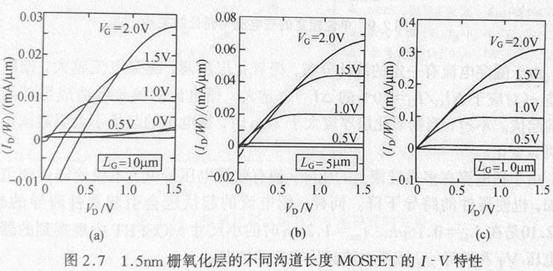
栅隧穿电流对MOSFET性能的影响
沟道电流随沟道长度缩小而增大，栅电流随之降低，因此栅电流与沟道电流之比随沟道长度的平方减小。

Slide 46
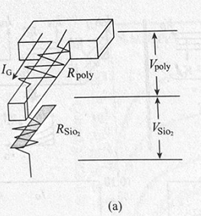
栅隧穿电流对阈值电压的影响

Slide 47
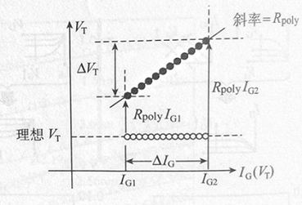
栅隧穿电流对阈值电压的影响

Slide 48
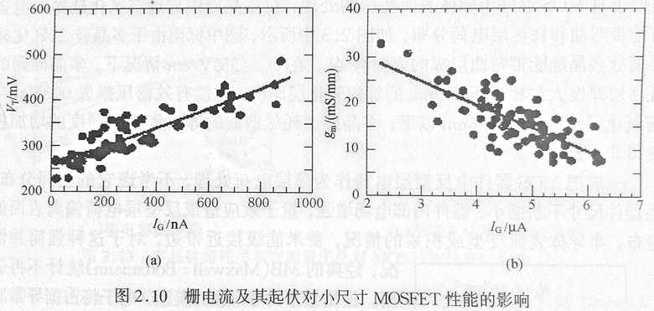
栅电流偏差对阈值电压及跨导的影响
隧穿电流有一定的统计分布，栅氧化层越薄，隧穿电流越大，栅电流的偏差也越大。栅电流的偏差将造成阈值电压的起伏。但是当氧化层厚度大于2nm时，栅电流的起伏不会引起阈值电压的明显变化。
由于栅电流在多晶硅上的压降，使有效栅电压降低，不仅使器件阈值电压增加，也使器件的跨导下降。同样，栅电流的起伏也会引起器件跨导的起伏。

Slide 49
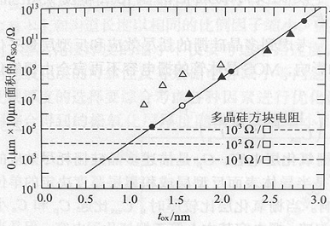
多晶硅栅电阻及氧化层电阻的大小
减小多晶硅栅的电阻可以降低栅电流的影响。
多晶硅栅：10－1000Ω/□
硅化物栅：3－10Ω/□
但如果氧化层厚度减小到1nm以下，即使采用硅化物自对准结构，栅极电阻相对栅氧化层的电阻也是不可忽略的。
随着沟道长度的减小，多晶硅栅的影响增大，与栅电流造成的非正常IV特性不同。

Slide 50
多晶硅栅耗尽

Slide 51
多晶硅栅耗尽
一般情况下，多晶硅栅看成良导体。随栅氧化层减薄，必须考虑多晶硅栅耗尽造成的栅电容减小。
在氧化层电场5MV/cm下，多晶硅栅的耗尽层厚度大约相当于0.6nm的等效氧化层厚度，它使有效栅压损失0.3V。当栅氧化层厚度减小到6nm以下，多晶硅栅耗尽造成的等效氧化层厚度的增加就变得非常显著了。

Slide 52
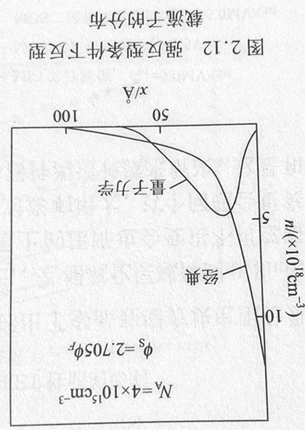
反型层量子化的影响 强反型条件下，反型载流子分布
一般MOS中，把反型层电荷作为薄层电荷处理，不考虑它的空间分布。小尺寸器件中，器件内部电场增强，量子效应造成反型层电荷偏离表面的分布。
半导体表面反型或积累时，费米能级接近带边，对于这种强简并情况，经典的MB统计不再适用。根据量子力学模型，电子将占据导带底以上的一些分立的能级，因此达到强反型时能带弯曲更大，而且反型载流子有一个扩展的分布。

Slide 53
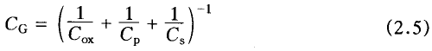
多晶硅耗尽及反型层电荷分布的影响
反型层偏离表面的空间分布，造成电学上的栅氧化层厚度比实际物理上的氧化层厚度大0.5nm左右
氧化层电容
多晶硅栅耗尽层电容
反型层或积累层电容

Slide 54
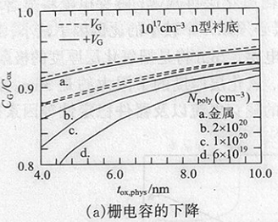
MOS结构栅电容与氧化层电容
多晶硅掺杂浓度越低，多晶硅耗尽效应的影响越大。
栅氧 厚度小于6nm，当多晶硅掺杂低于10²⁰，栅电容将减小20%
栅氧厚度减小至10nm，半导体表面反型层或积累层厚度的影响使栅电容降低10%

Slide 55
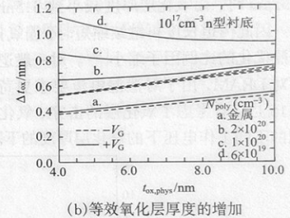
有效氧化层厚度与氧化层物理厚度及多晶硅栅掺杂浓度的影响

Slide 56
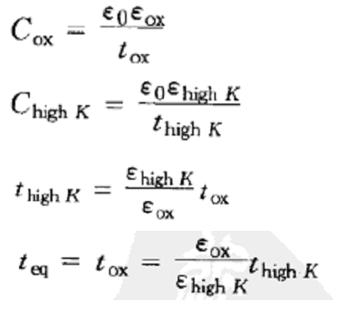
高介电常数栅介质
器件尺寸进入亚0.1微米后，用氧化层作栅的话，其厚度将小于3nm，栅遂穿泄漏电流将无法接受，因此提出高K栅介质，这样与氧化层具有同样电容时，可以有更大的厚度，从而解决栅遂穿电流的问题。

Slide 57
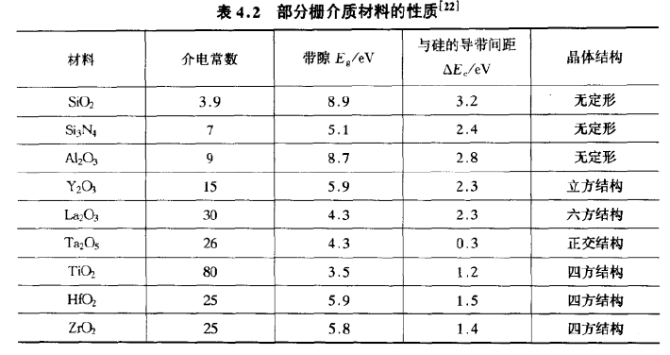
除前二个外，都是金属氧化物

Slide 58
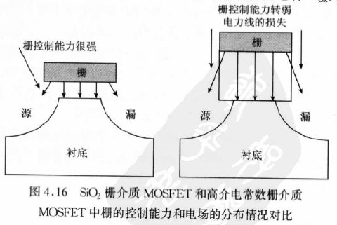
高k栅厚度提高后，栅控的到达沟道中的电力线减少，而到达源漏的电力线增多，K越大，这种边缘效应越显著。

Slide 59
迁移率退化和速度饱和
薄氧、重掺杂、高电场——迁移率退化及速度饱和
2.4.1 迁移率退化
带电中心的库仑散射
声子散射
表面——不平整度
界面电荷
反型载流子本身的散射
表面声子散射
与表面电场有关。器件尺寸减小，迁移率退化严重

Slide 60
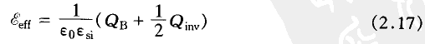
考虑三种主要的散射机制
声子散射
表面散射
库仑散射
受沟道区掺杂浓度、反型载流子密度、垂直表面电场、温度等影响
表面有效电场
忽略了耗尽层沿沟道方向的不均匀性

Slide 61
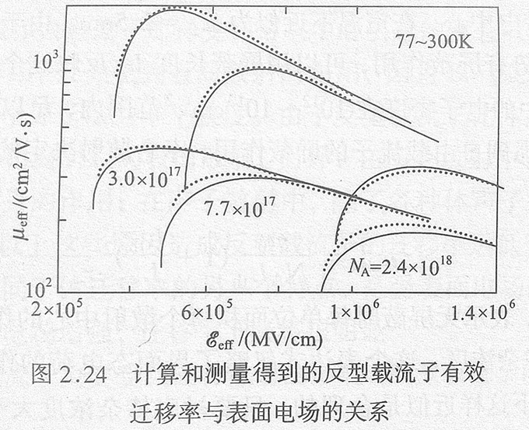
低电场下，库仑散射为主，与掺杂浓度有关。
高场下，以声子散射和表面散射为主，与掺杂浓度无关。
低温下，以库仑散射为主。
掺杂浓度越低，声子散射和表面散射发生作用的表面电场越小。

Slide 62
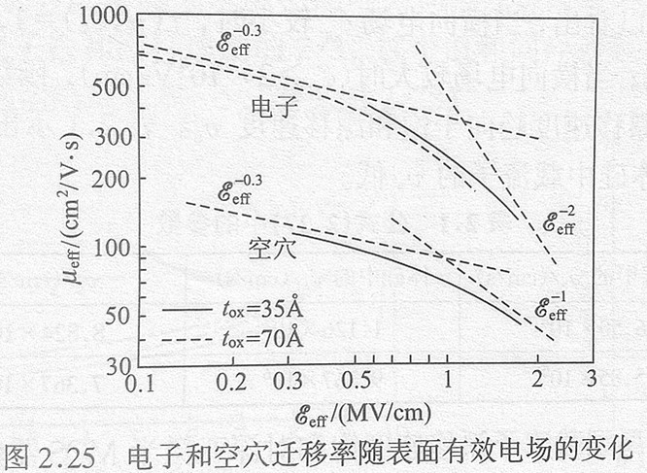
高场下E<5×10⁵，声子散射为主，E^{-1/3}
电场进一步提高，E>10⁶,转为表面散射，E^{－2}

Slide 63
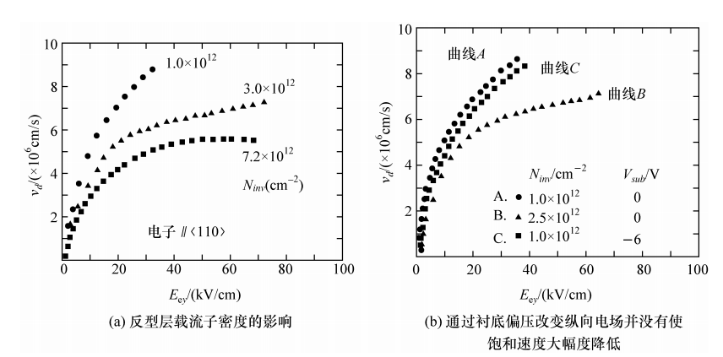

Slide 64
2.5 杂质随机分布的影响
沟道长度小于0.1μm，沟道内杂质原子总数只有几十个到上百个。这样少量的杂质数目，其数量的相对涨落将可能达到百分之几十。
离子注入和扩散等工艺的随机本质，沟道区内的杂质原子不是理想的连续均匀的分布，微观是分立的、随机分布。
杂质随机分布会引起杂质浓度有关的器件参数发生变化，特别是引起器件阈值电压的离散。
杂质随机分布成为MOS器件小型化的一个基本限制，这在70年代就已经有人提出来了。

Slide 65
实验研究杂质随机分布对阈值电压的影响
0.7mm²内制备NMOSFET阵列。
忽略栅氧厚度、沟道长度、沟道宽度的变化
沟道长度0.7，0.5，0.3μm；沟道宽度1μm，栅氧11nm，衬底掺杂4.3×10¹⁶ 、7.1×10¹⁶、1.4×10¹⁷

Slide 66
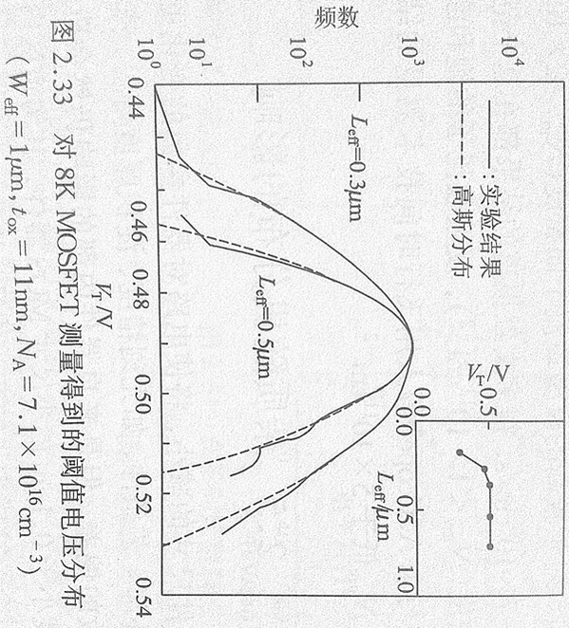
高斯分布，说明阈值电压的变化是由随机因素引起的
0.5μm，σV_{T}=6.9mV
0.3μm， σ V_{T}=10.6mV
σVT阈值电压的标准偏差

Slide 67
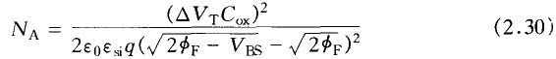
对阵列中每个MOSFET，测量其沟道区内的掺杂浓度，方法是测量衬底偏压引起的阈值漂移ΔV_{T}，
则得到沟道区掺杂原子的标准偏差为平均杂质原子数的平方根
测量结果表明，衬底掺杂浓度也遵从高斯分布，其均值N_{A}＝7.1 ×10¹⁶, σN_{A}/N_{A}≈2.4%

Slide 68
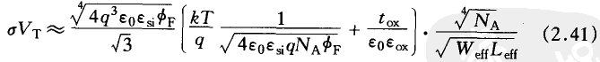
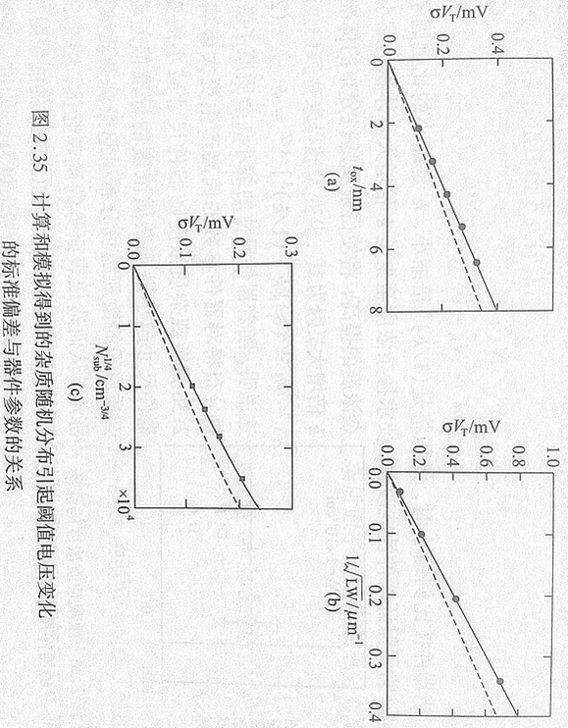
考虑杂质的纵向分布的影响
考虑纵向分布
没考虑纵向分布
900次统计模拟的结果
阈值电压的偏差：
掺杂越大，偏差越大
面积越小，偏差越大
氧化层厚度越大，偏差越大

Slide 69
表面势的变化
阈值电压与表面处的载流子密度有关，而载流子密度又由表面势决定，而且阈值电压公式中二项都与表面势有关。因此随机分布引起的表面势起伏变化对阈值电压也有很大影响，尤其是当器件尺寸缩小时，

Slide 70


Slide 71

原子化模拟：2500个MOSFET, N_{A}=5×10¹⁸, 最大耗尽层厚度13.6nm，W_{eff}=50nm，L_{eff}=50nm，t_{ox}=3nm，沟道耗尽层内的平均杂质原子数是170

Slide 72


逆向沟道掺杂：越靠近表面的杂质原子，其微观涨落的影响越大。使表面处杂质浓度很低，甚至表面区域不掺杂，可以极大地减小杂质随机分布引起的阈值电压的离散性。
沟道长度0.25μm的NMOSFET。表面处杂质浓度较低为1×10¹⁶，在离开表面0.04μm后，掺杂浓度提高到1×10¹⁸。阈值电压的标准偏差从9.2mV，降低到3.3mV，几乎减小到原来的1/3.

Slide 73
习题：计算逆向掺杂MOS结构的阈值电压。
P型硅衬底掺杂浓度为10¹⁷
栅氧厚度20nm
表面50nm处掺杂10¹⁶
设金属半导体的功函数差为零

Slide 74
栅工程和沟道工程

Slide 75



栅工程
MIS结构
把栅电极层、栅介质层和Si衬底构成的MIS结构称为栅结构
栅结构

Slide 76
超薄SiO2薄膜的性质
MOSFET绝缘栅要求低的缺陷态密度、低的漏电流、高的抗击穿强度和好的稳定性
薄SiO₂的性质：大于二个单SiO₂层，即相当于7－8埃以后，超薄SiO₂的禁带宽度与体SiO₂相同。
在Si－SiO₂界面附近两个单SiO₂层内，氧原子与其近邻间的排列还没确定，所以无法形成与体相同的带隙。
目前已制备出栅氧13－15埃的器件性能和可靠性良好的MOSFET，但其栅泄漏电流达1－10A/cm2

Slide 77
超薄SiO2的可靠性
16埃氧化层在1.6V工作电压下可靠性要大于10年。
对16-14埃的氧化层，不存在本征的可靠性问题。但杂质沾污等使可靠性变差
超薄氧化层失效的机理是渗透模型。其击穿是由于在薄氧化层中逐渐出现缺陷，在应力作用下，缺陷达到一定数量后在绝缘介质层中产生完整的电流通路，从而造成击穿可失效。

Slide 78

高介电常数栅介质⎯高k介质

Slide 80
高k栅厚度提高后，栅控的到达沟道中的电力线减少，而到达源漏的电力线增多，K越大，这种边缘效应越显著。

Slide 81

高介电常数栅介质材料的基本要求

Slide 82

4.4 纳米CMOS技术中的新型栅电极材料
CMOS技术中的栅电极
电阻率及自对准技术的发展，提出了
AL——多晶硅(硼扩散）——多晶硅／金属硅化物（多晶硅耗尽）——新型栅电极

Slide 83


Slide 84
CMOS技术中对新型栅电极材料的基本要求
电阻率低，4－6Ω／□
功函数合适
热稳定、化学稳定、机械稳定
与栅介质好的黏附性
与CMOS工艺兼容

Slide 85


Slide 86

多晶Si_{1-x}Ge_{x}
多晶SiGe中硅的分凝系数低于多晶硅中，可抑制硼扩散。
掺入其中的杂质激活能低
其薄层电阻低于多晶硅，改善了多晶硅耗尽效应

Slide 87

多晶锗硅栅MOSFET得到更好的IV特性

Slide 88
新型栅电极CMOS技术的研究进展
W-TiN复合栅
TiN功函数在硅禁带中央
W电阻小
可以经受高温处理工艺，满足自对准工艺对栅电极的要求，与CMOS工艺兼容
Cu工艺中，W-TiN是Cu的扩散阻挡材料

Slide 89


Slide 90
替代栅工艺
这种方法一方面避免了对新型栅电极和栅介质材料化学稳定性和热稳定性的要求，另一方面还消除了工艺过程中引入的损伤和应力感应的扩散问题，同时还解决了新材料的刻蚀问题。

Slide 91
沟道工程

Slide 92
纳米CMOS器件的沟道工程
纳米MOSFET
短沟道效应：阈值电压下降，关态电流增加
源漏穿通
热载流子效应
对沟道进行的非单一、非均匀化的特殊局域掺杂的杂质分布和结构，一般统称为MOS器件的沟道工程。
HALO，Pocket； 逆向掺杂；

Slide 93
纵向沟道工程
目的
克服短沟道效应
避免迁移率退化
避免驱动电流减小
手段
逆向掺杂结构
本征沟道结构

Slide 94

外延层厚度／衬底掺杂浓度对阈值电压的影响
外延层厚度减小，阈值电压增加
衬底掺杂浓度增加，阈值电压增加

Slide 95
纳米CMOS器件中的横向沟道工程
纳米CMOS主要的短沟道效应包括：
漏端高电场导致的热载流子
源漏耗尽区的穿通
DIBL导致的截止电流增加的问题
利用沟道横向掺杂的非均匀性来克服短沟道效应，即在沟道靠近源和漏端引入高掺杂区。其中，典型的是环形掺杂结构(POCKET)和峰值掺杂结构（HALO)，分为对称掺杂（源漏同时掺杂）和非对称掺杂（只在近源端掺杂），
非对称横向沟道工程在有效克服短沟道效应的同时，还可以调节沟道电势和电场分布，实现载流子速度过冲和对势垒的钳制，提高器件的驱动电流和抗热载流子效应的能力。

Slide 96


Slide 97

大角度锑注入HALO结构PMOSFET

Slide 98


Slide 99



5.3.1 体硅HALO结构

Slide 100

DIBL效应

Slide 101

非对称HALO结构MOS器件——仅在源端引入HALO区
利用非平衡载流子输运特性，使沟道靠近源端处电场增大，实现过冲，增大驱动电流，同时由于漏端电场相应减小，可以降低器件热载流子效应。

Slide 102

非对称反向模式：漏端HALO.

Slide 103


Slide 104


Slide 105
新型结构纳米CMOS器件

Slide 106

SOI器件的优势

Slide 107


Slide 108

(a)SOI MOSFET：LG＝0.1μm，NA＝1015cm-3，tsi=25nm时，可以得到高质量的亚阈特性；(b)体硅MOSFET，LG＝0.1μm，要得到令人满意的亚阈特性，衬底掺杂尝试需要达到N_{A}＝10¹⁸cm⁻³

Slide 109

图6. 49 (a) 电流泄漏通道；(b) SOI MOSFET亚阈斜率与硅膜厚度的关系
（LG＝10μm，tox=5nm，toxb=500nm）

Slide 110
SOI器件的优势
无寄生闩锁效应
寄生电容小
集成密度高
速度快
工艺简单
短沟道效应小
特别适用于低压低功耗电路

Slide 111

双栅器件

Slide 112


Slide 113


Slide 114


Slide 115


Slide 116

6.3.1 应变沟道MOS器件
把高迁移率材料引入Si工艺中。尤其对PMOS器件。
应变沟道可以有更好的器件特性及按比例缩小特性。
InAs:33000
InSb:77000

Slide 117

材料特性 | Si | Ge | GaAs | InAs | InP | GaN | InSb | diamond
 | 1300 | 3900 | 9200 | 40,000 | 5400 | 1000 | 77,000 | 2200
 | 430 | 1900 | 400 | 500 | 200 | 350 | 850 | 1800
带隙/eV | 1.12 | 0.66 | 1.424 | 0.36 | 1.34 | 3.3 | 0.17 | 5.5
 | 5.431 | 5.65 | 5.653 | 6.058 | 5.86 | 4.5 | 6.48 | 3.567

Slide 118


Slide 119



应变硅
Change the lattice constant of material
Changes energy band structure!

Slide 120




Strained Silicon
对NMOS，由于应力，六重简单能谷分成二组。

Slide 121


Slide 122


Slide 123

两个降低的能谷沿与界面垂直的方向，四个抬高的能谷与界面平行。高低能谷间的能量差经验值为0.6xeV，x为Ge含量。
大多反型电子占据二个低能谷，在与界面平行方向输运，具有较低的导带有效质量。
谷间声子散射率因能谷分裂且能差较大而降低。

Slide 124
Effect was noticed in early 1950’s
Generally an effect to be avoided
Why bother?
In recent years scaling has become more difficult
Idea revived at MIT in early 1990s

Slide 125

（100）面
【110】方向单轴压应力
在[110]方向施加单轴压力，这个方向空穴的能量增加，能级升高。同时CD方向的能级降低。空穴重新分布，更多的空穴位于C区和D区。从图，应变后C区和D区E-k关系曲线的曲率增加，这意味着这一区域空穴的有效质量降低。同样地，能级分裂降低了谷间散射。因此对空穴同样可以说，单轴应变使空穴有效质量降低、谷间散射降低因而迁移率得到提高。

Slide 126

对PMOS器件，迁移率的提高主要源于中心布里渊区重空穴带和轻空穴带的分离导致的较低带间散射，应力引起的价带结构的畸变会使有效空穴质量降低。
在应变MOSFET中，空穴迁移率在室温下增加50%，在90K下增加100%.
由于有效质量受应力影响，在应力中载流子迁移率显示各向异性。

Slide 127
单轴应变
局域化的应力技术。可以满足CMOS在同一个芯片上，产生不同应力的要求，即对pMOSFET产生压应力，以增加空穴的迁移率；对nMOSFET产生张应力，以增加电子的迁移率。

Slide 128

工艺诱导应力
pMOSFET中，外延生长SiGe的源/漏对沟道产生单轴压应力； nMOSFET中Si₃N₄盖层对沟道产生单轴张应力。这种利用工艺设计产生的应力统称为工艺诱导应力。工艺温度、生长条件、热膨胀系数、杂质注入等都可能产生应力。这种工艺诱导的应力是高度不均匀的，可以在器件的特定部位产生大于其它部位的应力。所以需要对器件的布局进行设计，以在特定方向产生需要的应力，避免应力相互抵消。

Slide 129
Si₃N₄双线应力技术
Si₃N₄双线应力技术：通过改变工艺条件，还可以利用Si₃N₄产生压应力，一般地，热CVD法沉积的Si₃N₄是张应力膜，而等离子体增强化学气相沉积法得到的是压应力膜。先大面积沉积张应力膜，刻蚀后，再大面积沉积压应力膜，再刻蚀一次，即分别得到张应力区和压应力区。应力的大小与氮化的隔离层宽度有关。减小隔离层宽度，张应力和压应力都增加

Slide 130
STI诱导应力
STI部分是浅槽隔离区，用以实现器件之间的隔离。随着器件尺寸减小，STI区与沟道越来越近，也会对沟道产生施加一定的压应力

Slide 131

应力记忆
（SMT：stress memorization technique）
用于nMOSFET中可使漏电流增加15%。方法是将nMOSFET多晶硅栅经Ge或 As等重离子注入后非晶化，随后沉积Si₃N₄盖层，再经过一次退火过程，栅电极会与源/漏一起再结晶，最后除去Si₃N₄盖层，退火过程中多晶硅栅的应力状态被保留下来。因为多晶硅栅电极三面被Si₃N₄层包围，硅的热膨胀系数大于Si₃N₄层，但Si₃N₄层的硬度更高，因此在快速热退火过程中，硅栅向外膨胀的过程被阻碍，只有硅表面膨胀，给沟道区施加张应力和压应力。因为在快速热退火过程中，硅栅发生了塑性形变，因此当氮化硅层被除去以后，仍然保持原来的形状，沟道中的应力也被保留下来，如同具有了记忆效应，因此称为应力记忆技术。

Slide 132

总的来说，单轴应力技术是局部应力技术，适用于100nm以下的器件，但是随着器件尺寸的减小，应力退化显著，原因在于器件之间的间距太小，应力层的体积减小而导致应力降低。为此需要综合使用各项单轴应力技术并加以优化。65nm节点相比，45nm节点器件的间距减小，应力降低，迁移率增强效应减弱，饱和漏电流降低，为此同时采用降低S/D与沟道的距离、增加SixGe1-x中Ge的比例以及采用替代栅工艺，保证了器件性能的进一步提高。是intel公司在不同技术节点处， Si_{x}Ge_{1-x}中Ge的比例，可以看到x逐步提高，目的即为增加晶格失配度，提高应力。
intel公司在不同技术节点处， SixGe1-x中x的变化

Slide 133

Intel’s Strained Silicon on 90nm

Slide 134

Intel claims that the strained approach increases drive current by 25% compared to non-strained silicon. The data on the drive currents show that there are between 6-7 orders of magnitude difference between Ion and Ioff

Slide 135
That is all

